Slide 1
Квиз-игра
«Вопросы дня»

Slide 2
Правила квиз-игры:
Тематика игры такова: каждый тур равен дню февраля, начиная с 8, заканчивая 14. По праздникам того или иного дня будет задан вопрос/ребус/загадка и пр.
Пользоваться телефонами и иными средствами связи запрещено;
Выберите человека, который будет вписывать в бланки ответы;
Придумайте название своей команды;
В игре 7 туров, в каждом по 5 вопросов;
На обдумывание каждого вопроса вам дается 1 минута (60 секунд), в случае сложности с ответом может быть добавлено дополнительно 30 секунд.
После окончания тура бланки сдаются жюри и просматриваются правильные.
Играют все команды сразу.

Slide 3
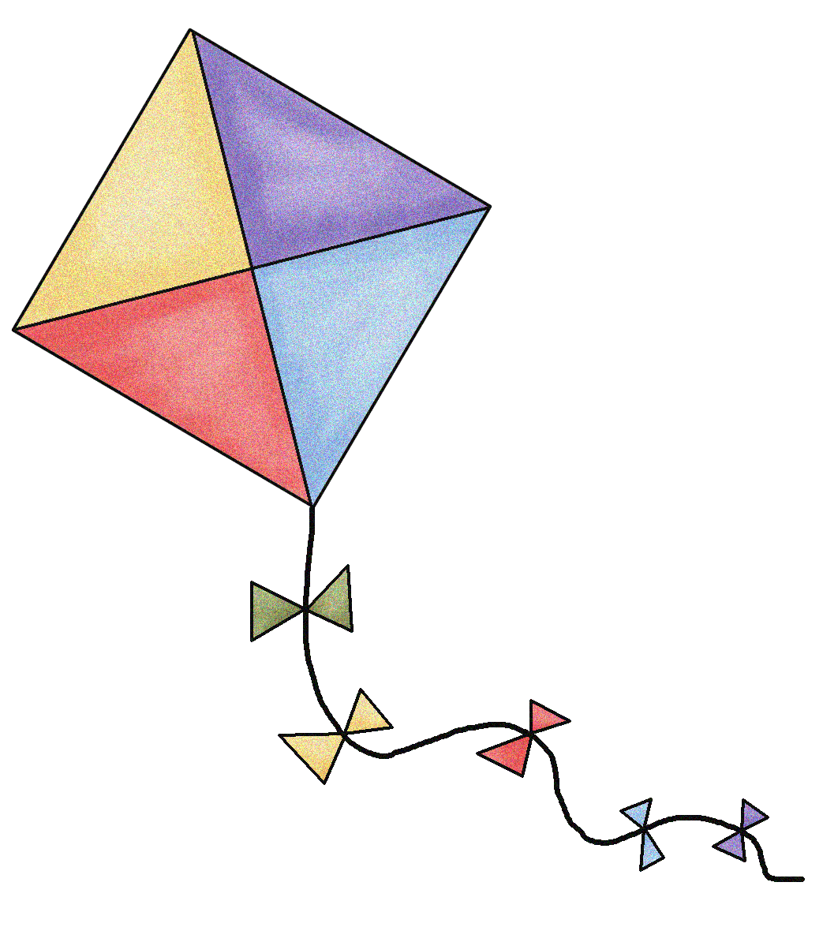
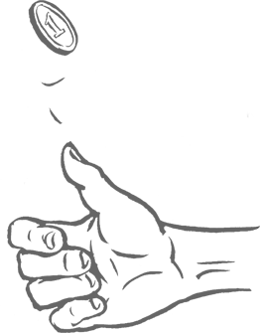
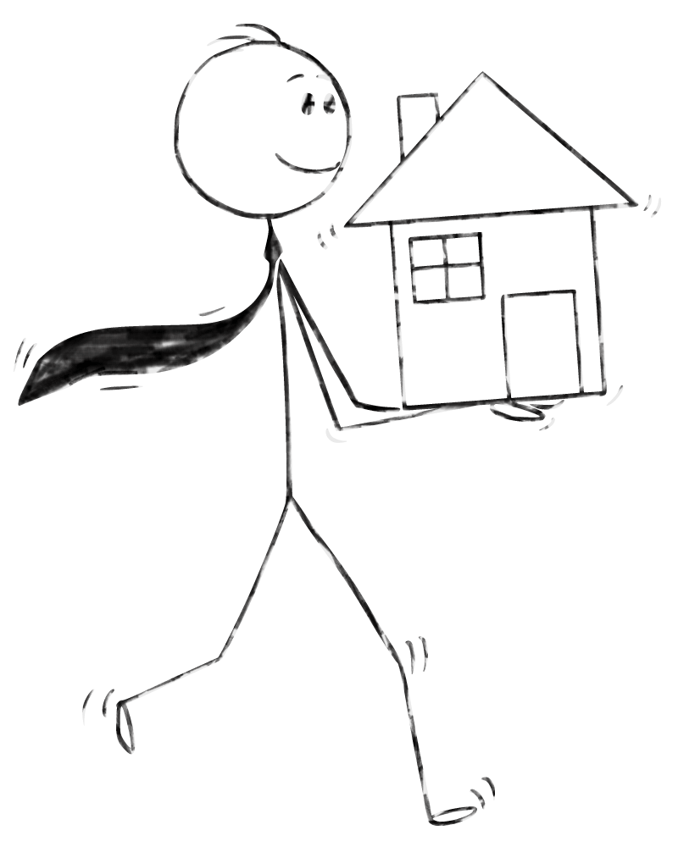
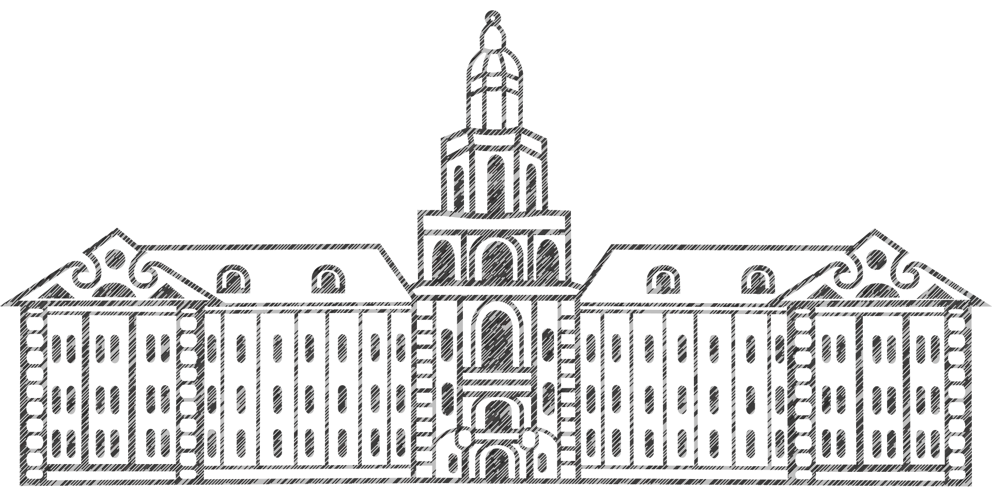
ТУР 1. 8 февраля
День российской науки.
День воздушных змеев.
День подбрасывания монетки.
День риелтора.

Slide 4
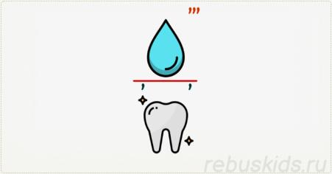
ТУР 1. 8 февраля
Вопрос №1
Ответом на ребус будет?
Напишите слово

Slide 5
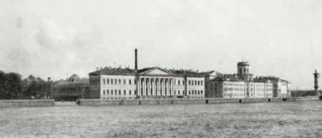
ТУР 1. 8 февраля
Вопрос №2
По указу какой известной личности появилась первая академия наук и художеств в Санкт-Петербурге?
А
Петр 1
Б
Екатерина 2
В
Иван Грозный

Slide 6

ТУР 1. 8 февраля
Вопрос №3
Сколько треугольников на картинке?
А
10
Б
32
В
18

Slide 7
ТУР 1. 8 февраля
Вопрос №4
На столе лежат 2 монеты, в сумме они дают 3 рубля. Одна из них не 1 рубль. Какие это монеты?
Напишите ответ словами

Slide 8


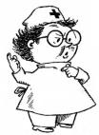
ТУР 1. 8 февраля
Вопрос №5
Знайка (З), Незнайка (Н) и Пилюлькин (П) живут в домах 14,17,19. В каком доме кто живет, если известно, что Знайка не живет в домах №17, 19 и Незнайка не живет в доме №19.
З №14; Н №17;
П №19
А
Б
З №17; Н №14;
П №19
В
З №14; Н №19;
П №17

Slide 9
ТУР 1. 8 февраля
Ответ №1
Наука

Slide 10
ТУР 1. 8 февраля
Ответ №2
По указу какой известной личности появилась первая академия наук и художеств в Санкт-Петербурге?
А
Петр 1

Slide 11
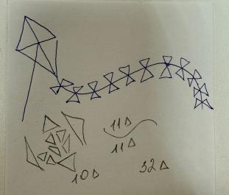
ТУР 1. 8 февраля
Ответ №3
Сколько треугольников на картинке?
Б
32

Slide 12
ТУР 1. 8 февраля
Ответ №4
На столе лежат 2 монеты, в сумме они дают 3 рубля. Одна из них не 1 рубль. Какие это монеты?
2 рубля и 1 рубль

Slide 13
ТУР 1. 8 февраля
Ответ №5
Знайка (З), Незнайка (Н) и Пилюлькин (П) живут в домах 14,17,19. В каком доме кто живет, если известно, что Знайка не живет в домах №17, 19 и Незнайка не живет в доме №19.
З №14; Н №17;
П №19
А

Slide 14
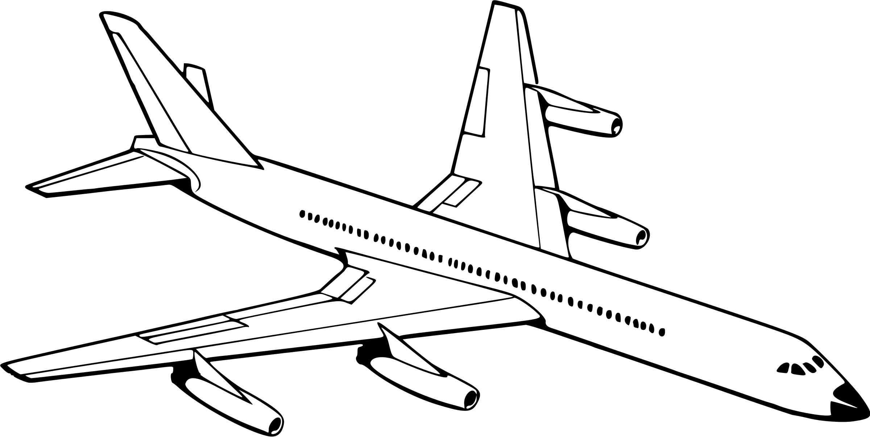
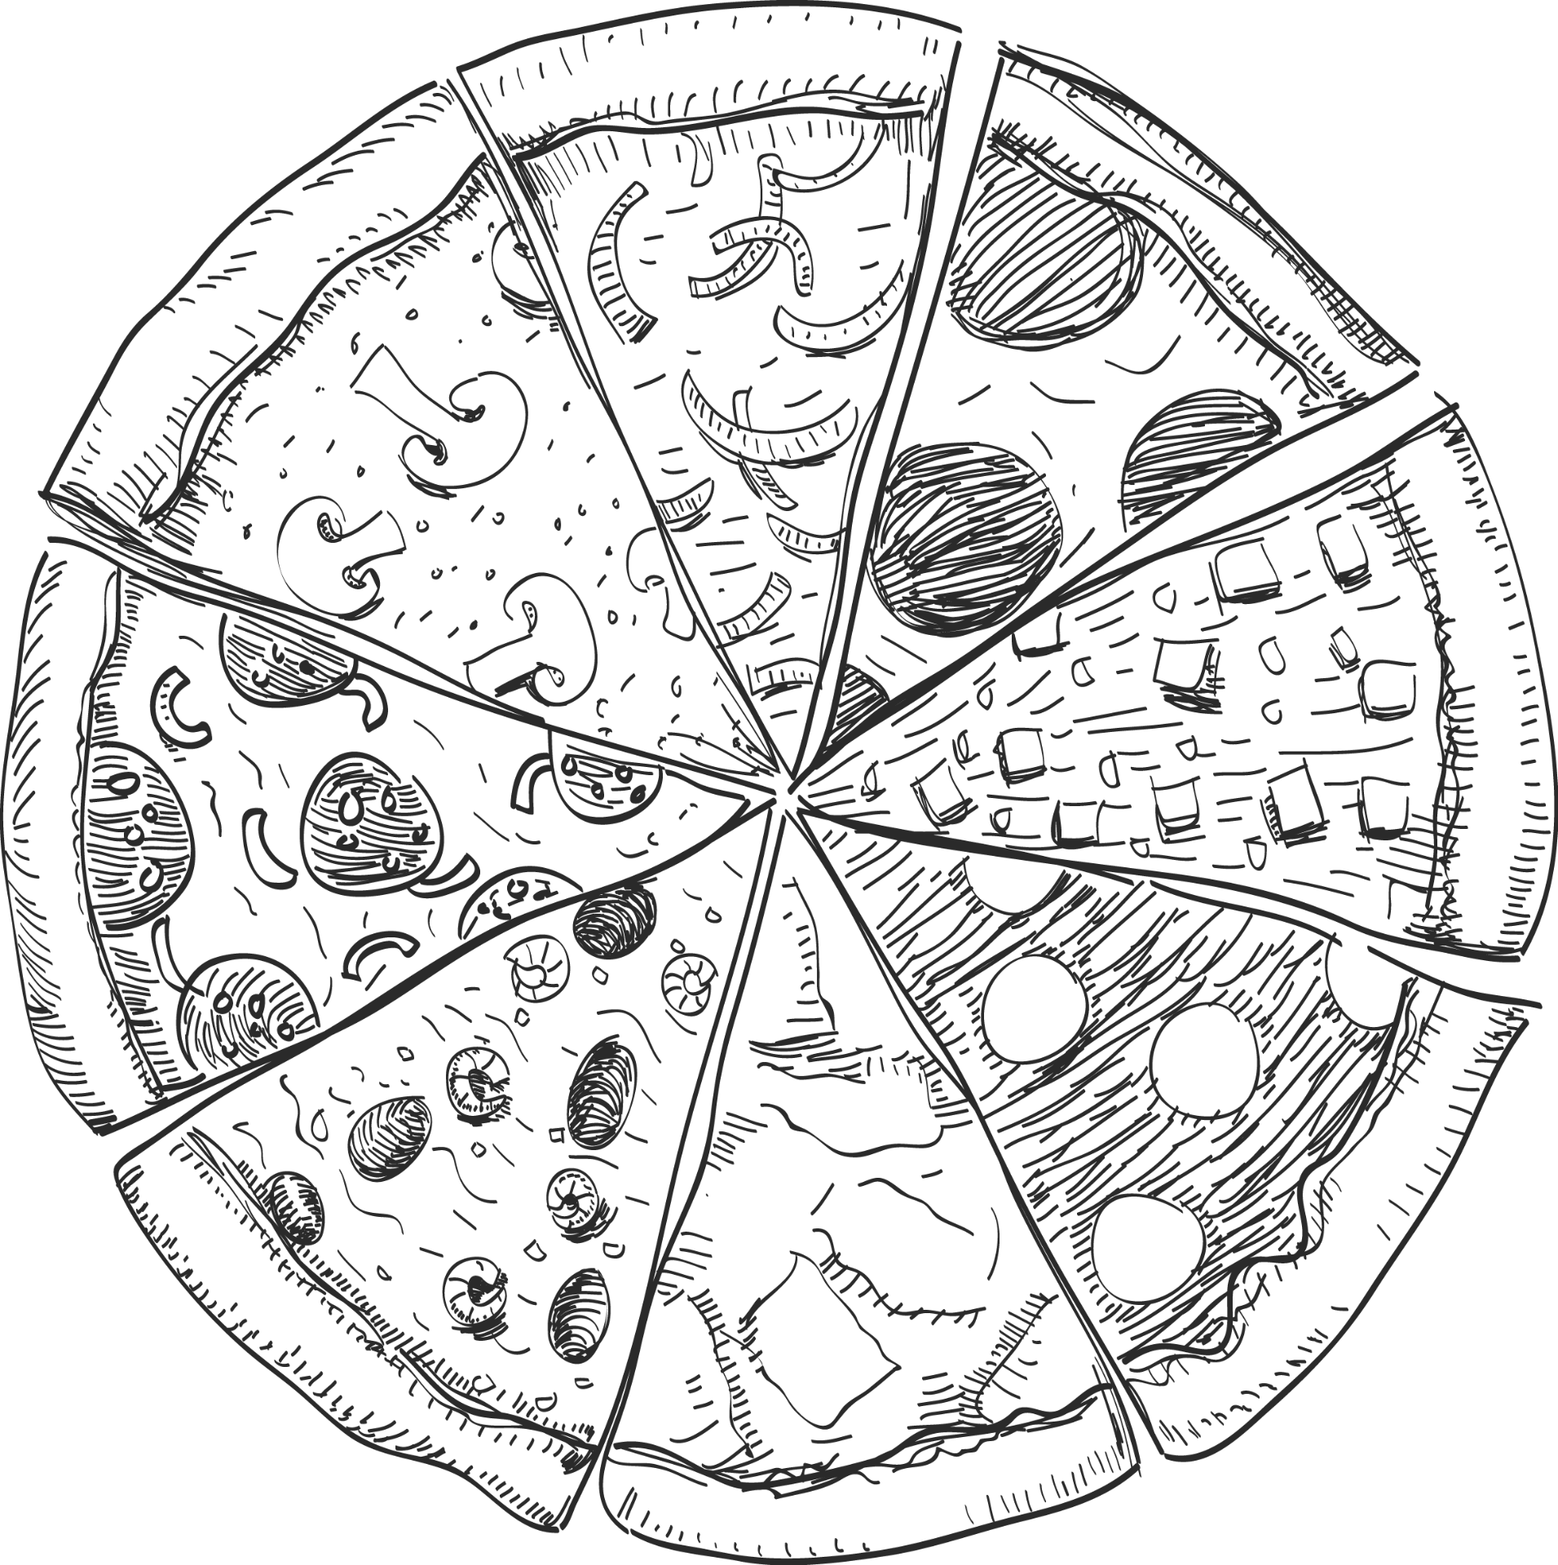
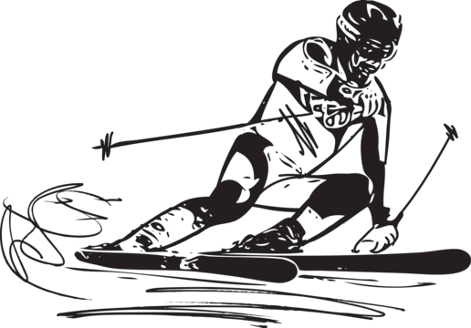
ТУР 2. 9 февраля
День зимних видов спорта в России.
Международный день пиццы.
День работника гражданской авиации в России.

Slide 15
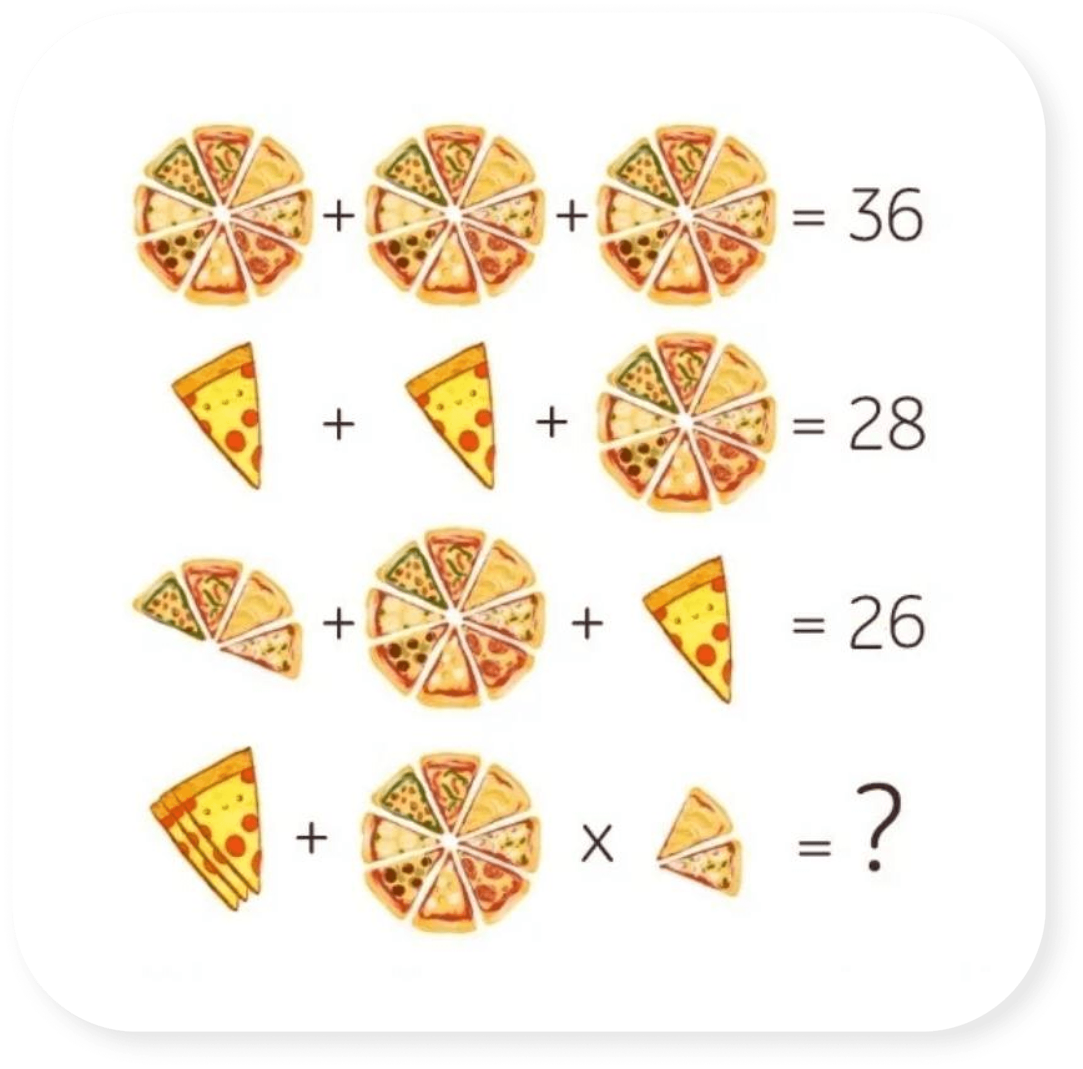
ТУР 2. 9 февраля
Вопрос №1
108
А
Б
60
В
48

Slide 16
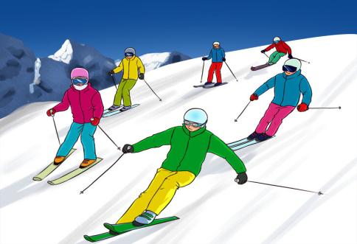
ТУР 2. 9 февраля
Вопрос №2
Что не так на картинке?
А
Лыжники держат слишком маленькую дистанцию
Б
Все дело в очках
Нет ничего странного, все впорядке.
В

Slide 17
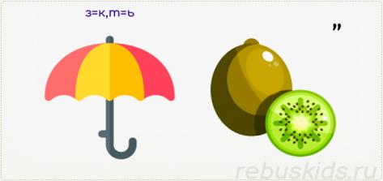
ТУР 2. 9 февраля
Вопрос №3
Ответом на ребус будет?
Напишите слово

Slide 18
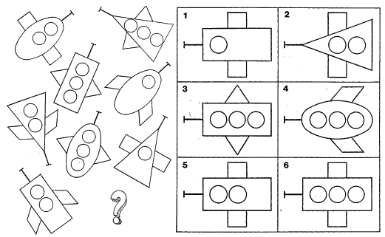
ТУР 2. 9 февраля
Вопрос №4
Что будет под знаком вопроса?
Напишите цифру

Slide 19
ТУР 2. 9 февраля
Вопрос №5
В каком году были зимние олимпийские игры в Сочи?
2010
А
Б
2014
В
2024

Slide 20
ТУР 2. 9 февраля
Ответ №1
Б
60

Slide 21
ТУР 2. 9 февраля
Ответ №2
Что не так на картинке?
Б
Все дело в очках

Slide 22
ТУР 2. 9 февраля
Ответ №3
Коньки

Slide 23
ТУР 2. 9 февраля
Ответ №4
1

Slide 24
ТУР 2. 9 февраля
Ответ №5
В каком году были зимние олимпийские игры в Сочи?
Б
2014

Slide 25
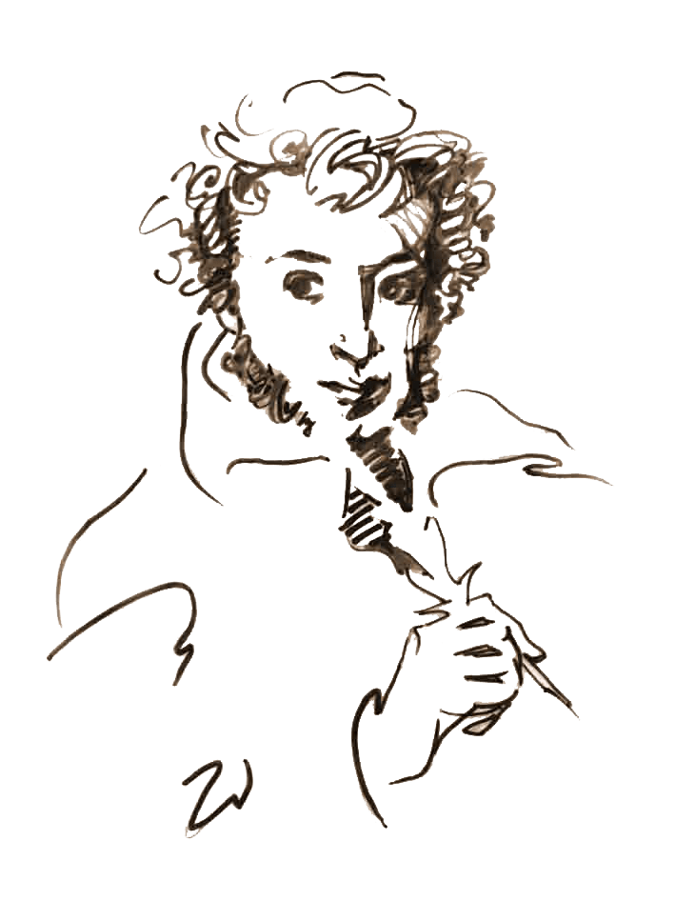
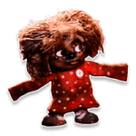
ТУР 3. 10 февраля
День памяти А.С.Пушкина.
День угощения домового.

Slide 26
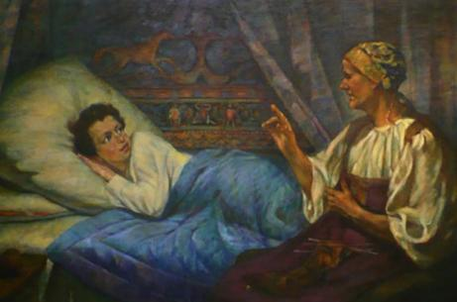
ТУР 3. 10 февраля
Вопрос №1
Как звали няню А.С. Пушкина?
А
Арина Родионовна
Б
Ирина Николаевна
Марина Петровна
В

Slide 27
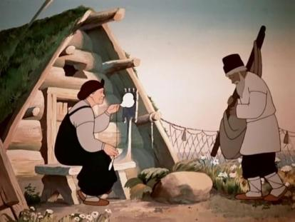
ТУР 3. 10 февраля
Вопрос №2
Какими словами бранила старика старуха из «Сказки о рыбаке и рыбке»?
А
Эх, простак ты мой, простак!
Б
Ну и дурень же ты, право!
Дурачина ты, простофиля!
В

Slide 28
ТУР 3. 10 февраля
Вопрос №3
«Свет мой, зеркальце! Скажи,
Да всю правду доложи:
Я ль на свете всех милее,
Всех румяней и белее?»
Из какого произведения А.С. Пушкина эти слова?
А
«Сказка о царе Салтане»
Б
«Сказка о рыбаке и рыбке»
«Сказка о мёртвой царевне и о семи богатырях»
В

Slide 29
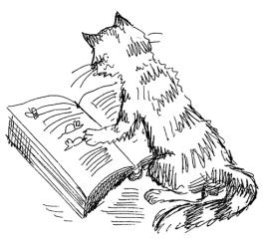
ТУР 3. 10 февраля
Вопрос №4
В какую сторону идет кот, когда говорит сказку?
А
налево
Б
назад
В
направо

Slide 30

ТУР 3. 10 февраля
Вопрос №5
В какую комнату боится заходить домовой?
А
В ванную
Б
На кухню
В
В спальню

Slide 31
ТУР 3. 10 февраля
Ответ №1
Как звали няню А.С. Пушкина?
А
Арина Родионовна

Slide 32
ТУР 3. 10 февраля
Ответ №2
Какими словами бранила старика старуха из «Сказки о рыбаке и рыбке»?
Дурачина ты, простофиля!
В

Slide 33
ТУР 3. 10 февраля
Ответ №3
«Свет мой, зеркальце! Скажи,
Да всю правду доложи:
Я ль на свете всех милее,
Всех румяней и белее?»
Из какого произведения А.С. Пушкина эти слова?
«Сказка о мёртвой царевне и о семи богатырях»
В

Slide 34
ТУР 3. 10 февраля
Ответ №4
В какую сторону идет кот, когда говорит сказку?
А
налево

Slide 35
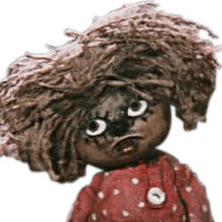
ТУР 3. 10 февраля
Ответ №5
В какую комнату боится заходить домовой?
А
В ванную

Slide 36


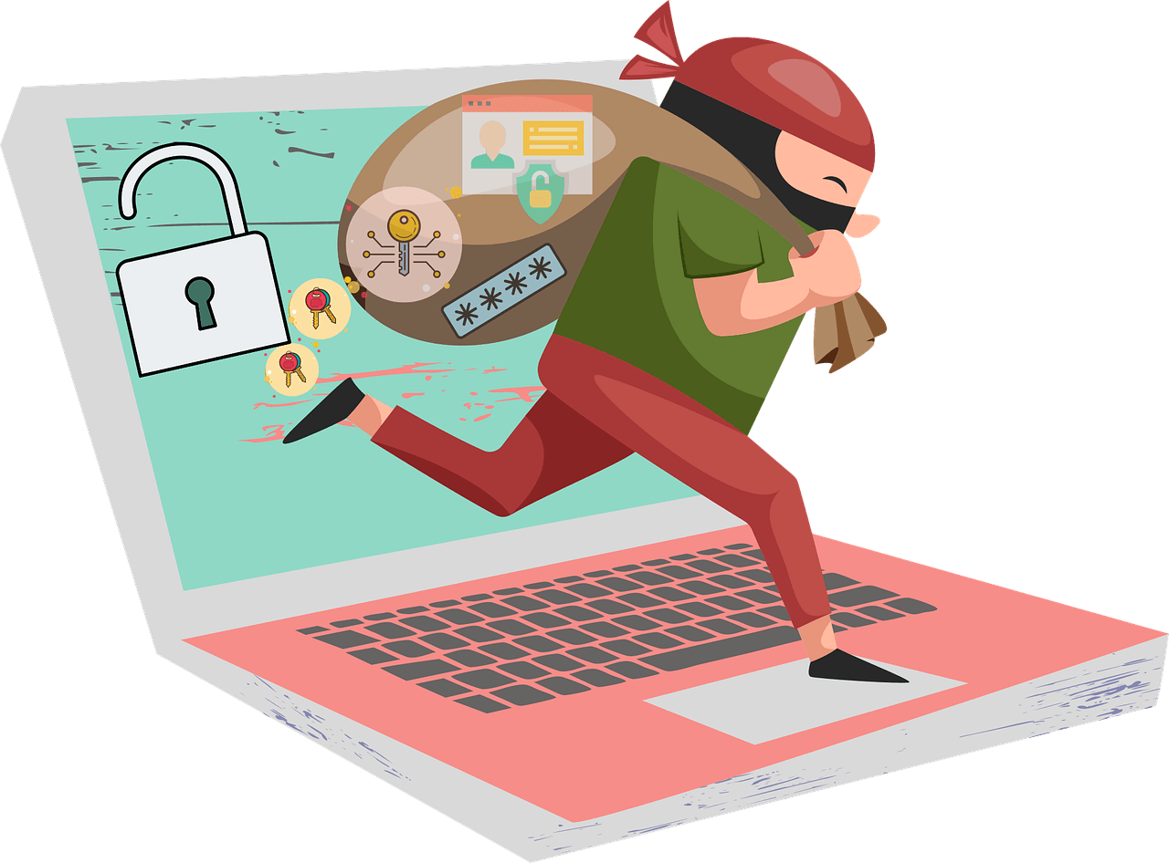
ТУР 4. 11 февраля
Всемирный день безопасного интернета

Slide 37


ТУР 4. 11 февраля
Вопрос №1
Спам – это?
А
Агрессивное поведение на форумах
Б
Цепочка непонятных объяснений
Массовая рассылка рекламы
В

Slide 38
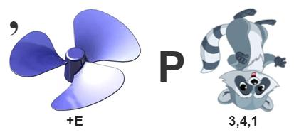
ТУР 4. 11 февраля
Вопрос №2
Ответом на ребус будет?
Напишите слово

Slide 39
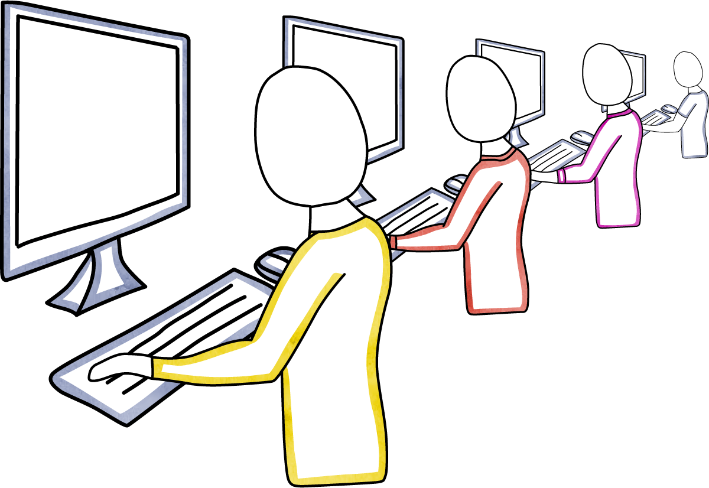
ТУР 4. 11 февраля
Вопрос №3
В олимпиаде по информатике Юра, Гриша и Толя заняли 3 места. Какое место кто занял, если Гриша не занял 2го и 3го места, а Толя – не 3.
А
Ю – 1; Г – 2; Т – 3
Б
Ю – 2; Г – 3; Т – 1
Ю – 3; Г – 1; Т – 2
В

Slide 40

ТУР 4. 11 февраля
Вопрос №4
Ответом на ребус будет?
Напишите слово

Slide 41
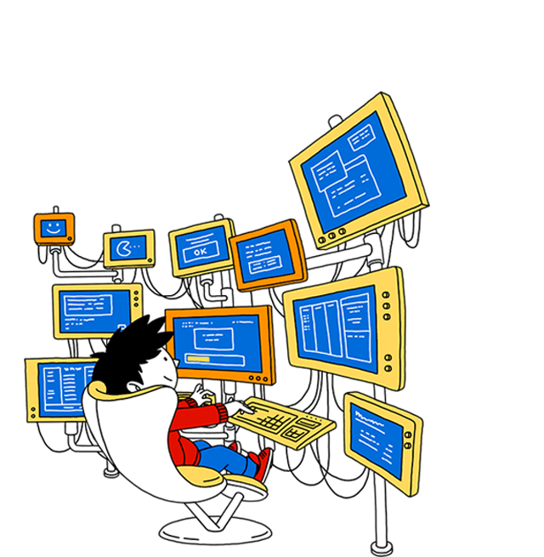
ТУР 4. 11 февраля
Вопрос №5
Какую информацию о себе можно выкладывать в Интернете в открытом доступе?
А
номер телефона
Б
о своих интересах
адрес места жительства
В

Slide 42

ТУР 4. 11 февраля
Ответ №1
Спам – это?
Массовая рассылка рекламы
В

Slide 43
ТУР 4. 11 февраля
Ответ №2
интернет

Slide 44
ТУР 4. 11 февраля
Ответ №3
В олимпиаде по информатике Юра, Гриша и Толя заняли 3 места. Какое место кто занял, если Гриша не занял 2го и 3го места, а Толя – не 3.
Ю – 3; Г – 1; Т – 2
В

Slide 45
ТУР 4. 11 февраля
Ответ №4
антивирус

Slide 46

ТУР 4. 11 февраля
Ответ №5
Какую информацию о себе можно выкладывать в Интернете в открытом доступе?
Б
о своих интересах

Slide 47
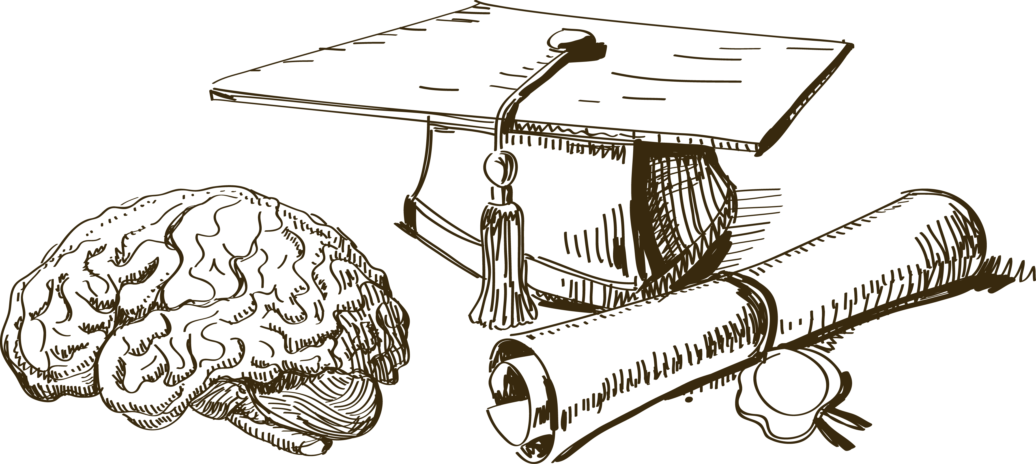
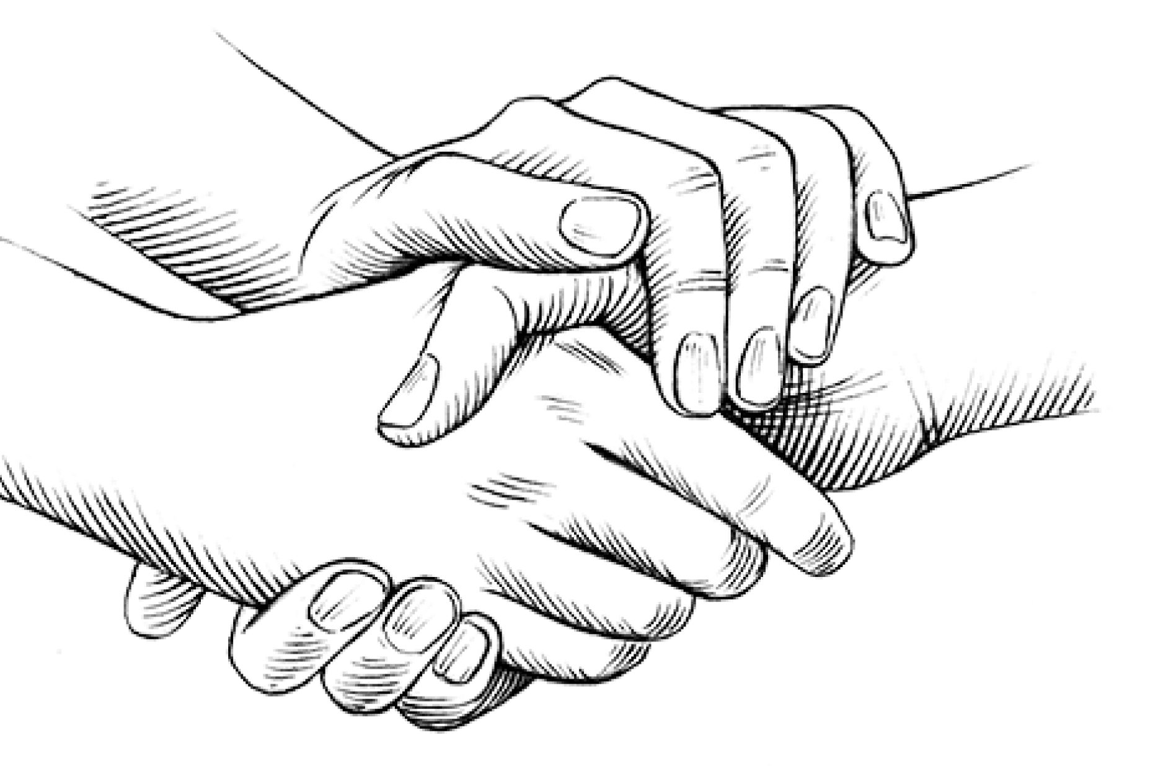
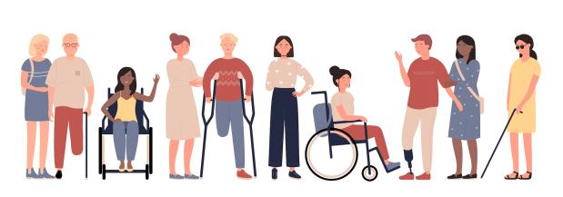
ТУР 5. 12 февраля
Международный день науки и гуманизма

Slide 48
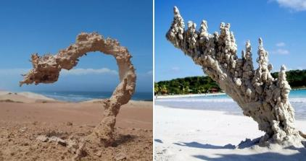
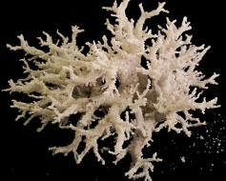
ТУР 5. 12 февраля
Вопрос №1
При попадании чего (какого явления) образуются интересные камни фульгуриты?
А
Метеорит
Б
Дождь
Молния
В

Slide 49
ТУР 5. 12 февраля
Вопрос №2
Как называется человек, стремящийся к знаниям, более глубокому познанию мира и возможности раскрытия своих исследований обществу?
А
Ученый
Б
Специалист
Профессионал
В

Slide 50
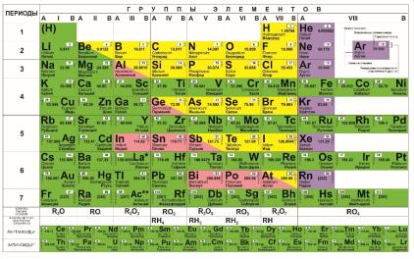
ТУР 5. 12 февраля
Вопрос №3
Какой ученый создал периодическую систему химических элементов?
А
Д.И. Менделеев
Б
М.В. Ломоносов
А.С. Попов
В

Slide 51
ТУР 5. 12 февраля
Вопрос №4
В экспериментах Павлова по изучению условных рефлексов применялось животное. Какое?
А
Кошка
Б
Крыса
Собака
В

Slide 52
ТУР 5. 12 февраля
Вопрос №5
Как вы считаете какая основная идея лежит в основе гуманизма?
А
в приоритете общество над личностью
Б
в свободе и взаимном уважении между людьми
в поддержании негативных отношений между людьми
В

Slide 53
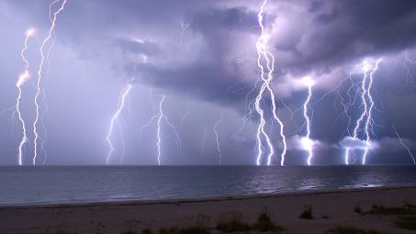
ТУР 5. 12 февраля
Ответ №1
При попадании чего (какого явления) образуются интересные камни фульгуриты?
Молния
В

Slide 54
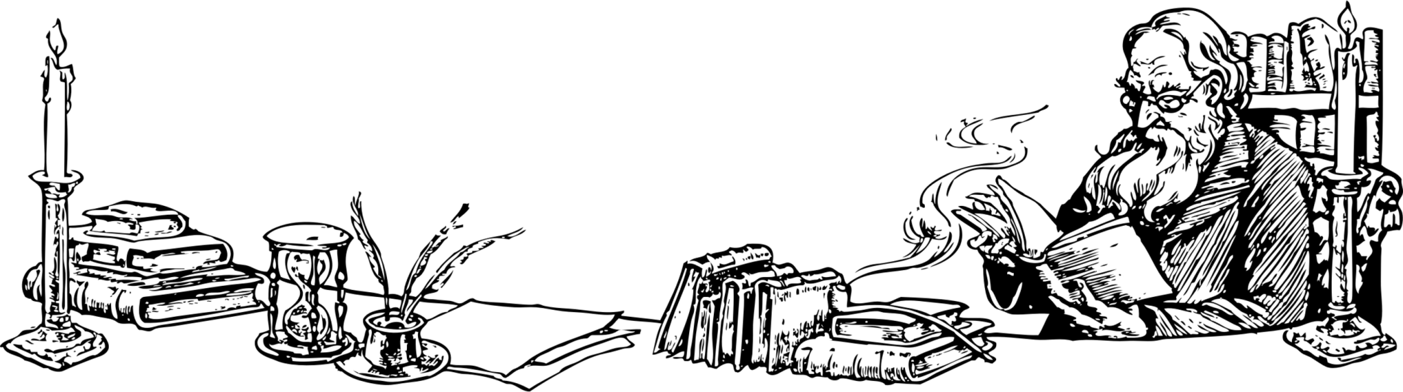
ТУР 5. 12 февраля
Ответ №2
Как называется человек, стремящийся к знаниям, более глубокому познанию мира и возможности раскрытия своих исследований обществу?
А
Ученый

Slide 55
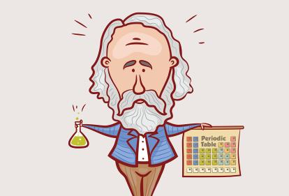
ТУР 5. 12 февраля
Ответ №3
Какой ученый создал периодическую систему химических элементов?
А
Д.И. Менделеев

Slide 56
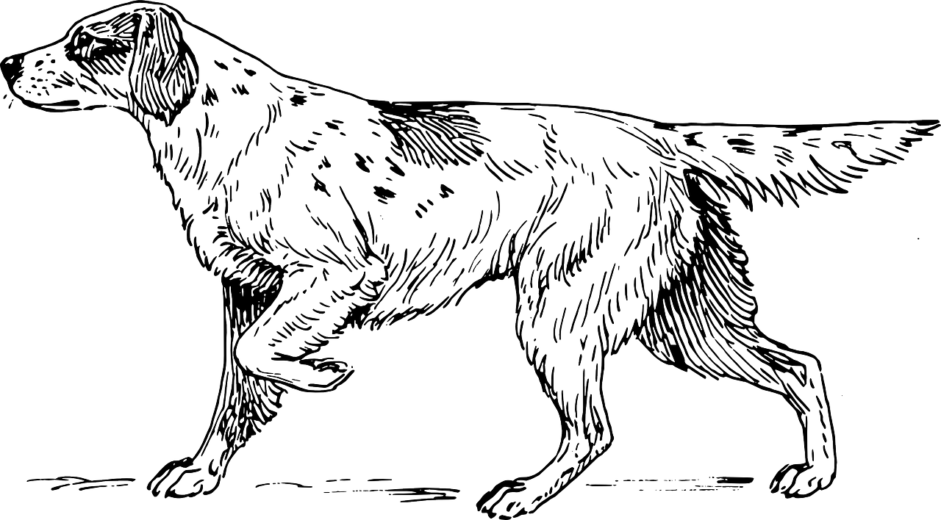
ТУР 5. 12 февраля
Ответ №4
В экспериментах Павлова по изучению условных рефлексов применялось животное. Какое?
Собака
В

Slide 57

ТУР 5. 12 февраля
Ответ №5
Как вы считаете какая основная идея лежит в основе гуманизма?
Б
в свободе и взаимном уважении между людьми

Slide 58

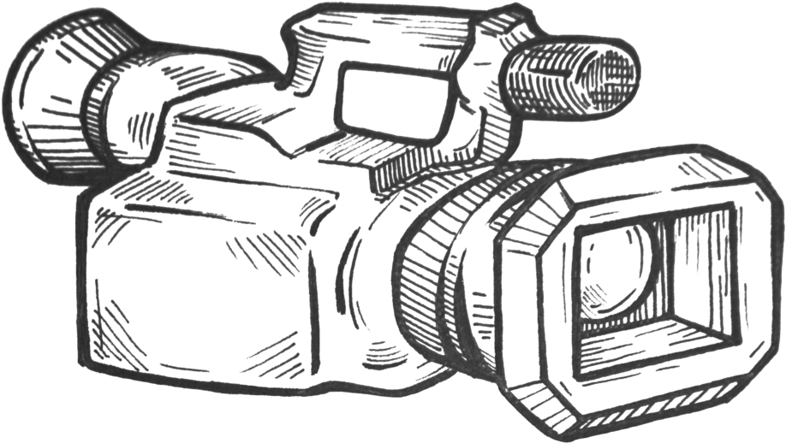
ТУР 6. 13 февраля
Всемирный день радио
День рождения кинокамеры

Slide 59
ТУР 6. 13 февраля
Вопрос №1
Кто создал первый радиоприемник?
А
А.С.Попов
Б
Н.Тесла
И.Курчатов
В

Slide 60
ТУР 6. 13 февраля
Вопрос №2
Для чего предназначен радиоприёмник А.С. Попова?
Для измерения атмосферного давления и прогнозирования погоды.
А
Для обнаружения и регистрации электрических колебаний.
Б
Для передачи голосовых сообщений на большие расстояния.
В

Slide 61
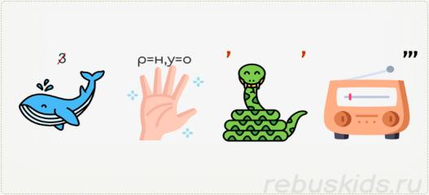
ТУР 6. 13 февраля
Вопрос №3
Ответом на ребус будет?
Напишите слово

Slide 62
ТУР 6. 13 февраля
Вопрос №4
Где наиболее часто люди слушают радио?
А
В школе
Б
В автомобиле
В ванной
В

Slide 63
ТУР 6. 13 февраля
Вопрос №5
Каким бывает радио?
А
пижамным
Б
халатным
сарафанным
В

Slide 64
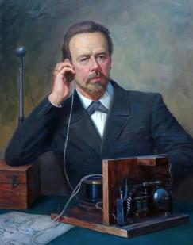
ТУР 6. 13 февраля
Ответ №1
Кто создал первый радиоприемник?
А
А.С.Попов

Slide 65
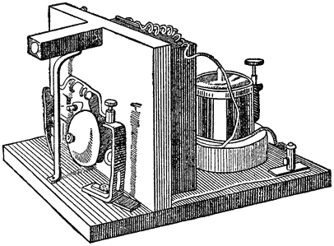
ТУР 6. 13 февраля
Ответ №2
Для чего предназначен радиоприёмник А.С. Попова?
Для обнаружения и регистрации электрических колебаний.
Б

Slide 66
ТУР 6. 13 февраля
Ответ №3
кинокамера

Slide 67
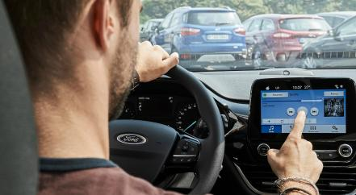
ТУР 6. 13 февраля
Ответ №4
Где наиболее часто люди слушают радио?
Б
В автомобиле

Slide 68

ТУР 6. 13 февраля
Ответ №5
Каким бывает радио?
сарафанным
В

Slide 69
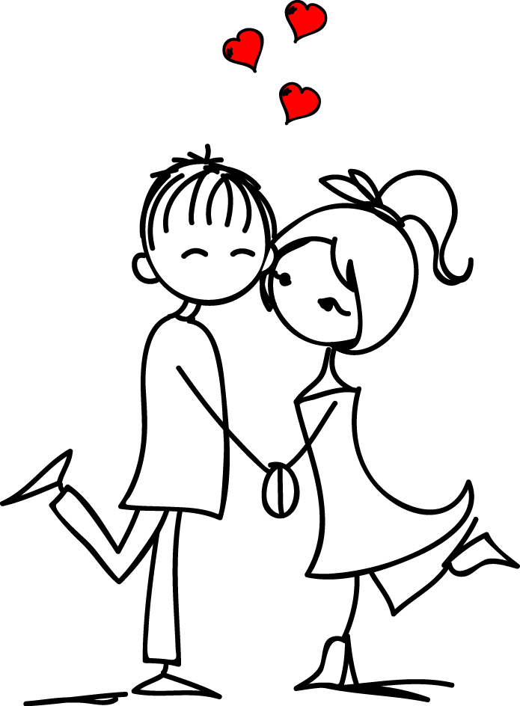
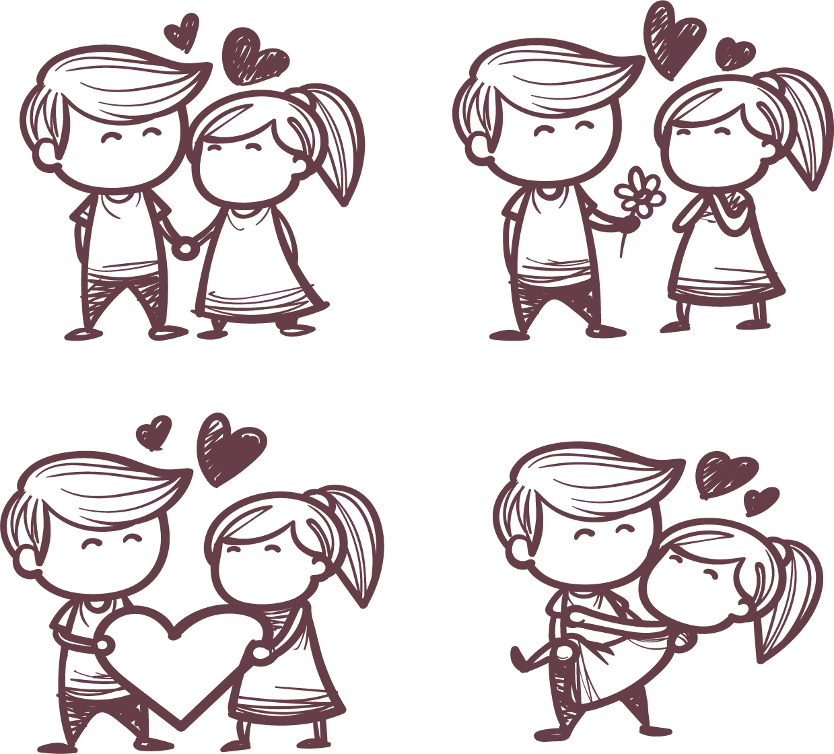
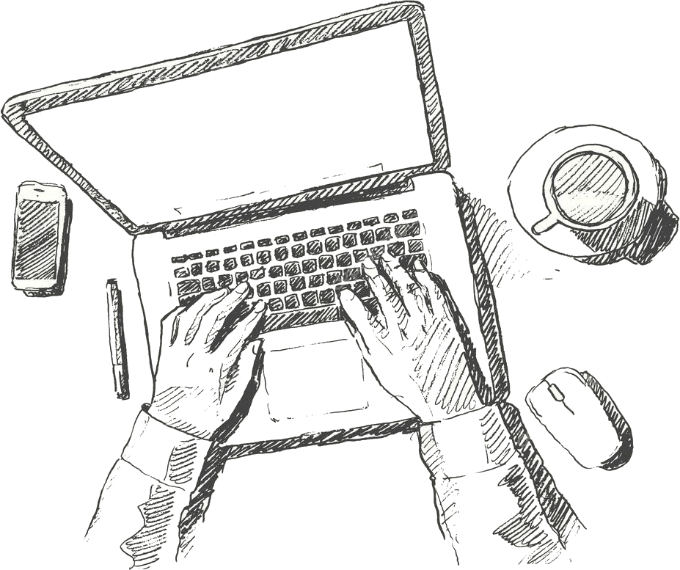
ТУР 7. 14 февраля
День всех влюбленных
День компьютерщика

Slide 70


ТУР 7. 14 февраля
Вопрос №1
Какую открытку дарят на День всех влюбленных?
А
алексейку
Б
валентинку
николайку
В

Slide 71
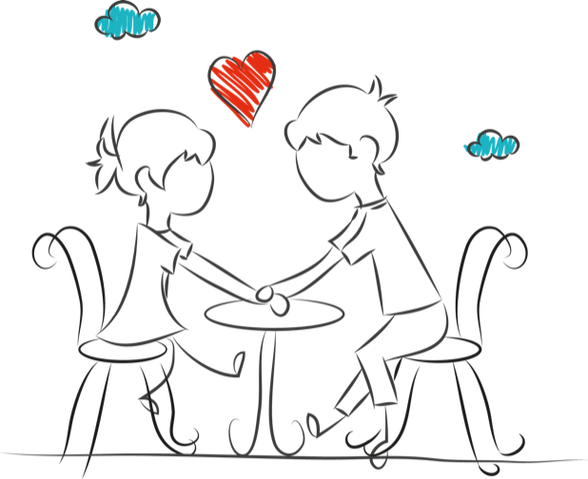
ТУР 7. 14 февраля
Вопрос №2
Что обычно теряют от любви?
А
голову
Б
сердце
деньги
В

Slide 72


ТУР 6. 13 февраля
Вопрос №3
Ответом на ребус будет?
Напишите слово

Slide 73
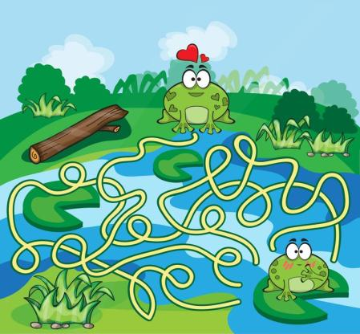
ТУР 6. 13 февраля
Вопрос №4
По какой дорожке необходимо пойти лягушке, чтоб дойти до другой ( с сердечками)
4
3
5
2
1

Slide 74
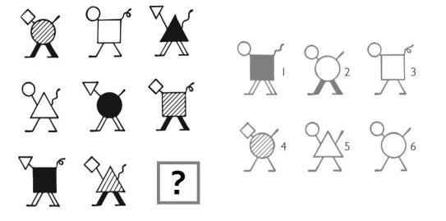
ТУР 6. 13 февраля
Вопрос №5
Какая фигура следующая?

Slide 75
ТУР 7. 14 февраля
Ответ №1
Какую открытку дарят на День всех влюбленных?
Б
валентинку

Slide 76
ТУР 7. 14 февраля
Ответ №2
Что обычно теряют от любви?
А
голову

Slide 77
ТУР 6. 13 февраля
Ответ №3
компьютер

Slide 78
ТУР 6. 13 февраля
Ответ №4
2
4
3
5
2
1

Slide 79
ТУР 6. 13 февраля
Ответ №5
6

Slide 80
Конец

